Slide 1

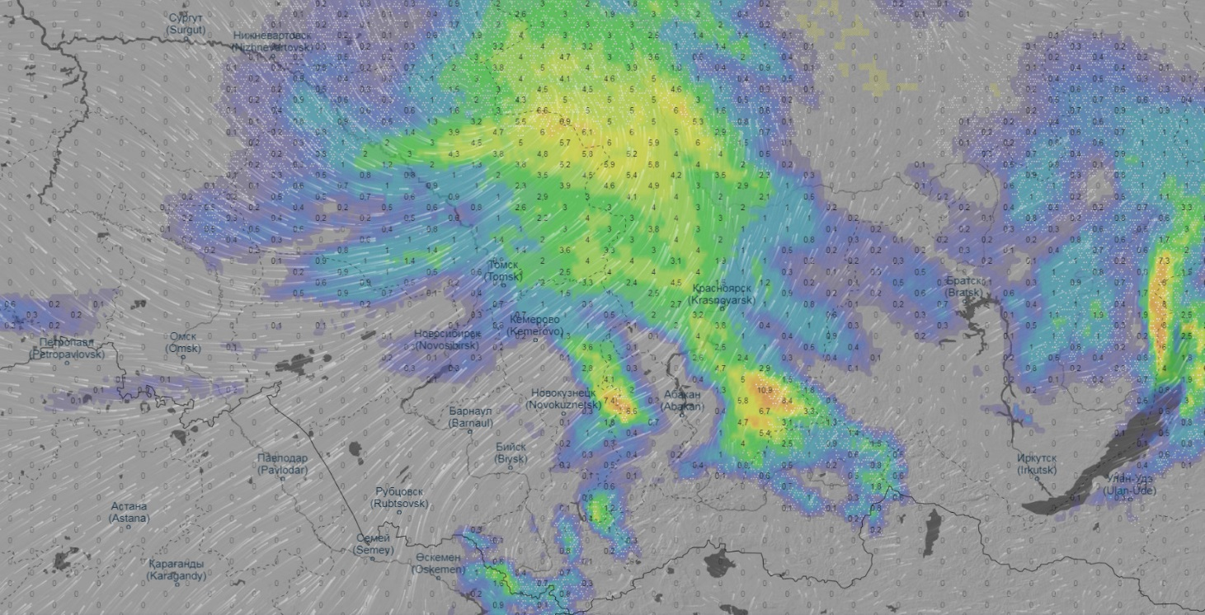
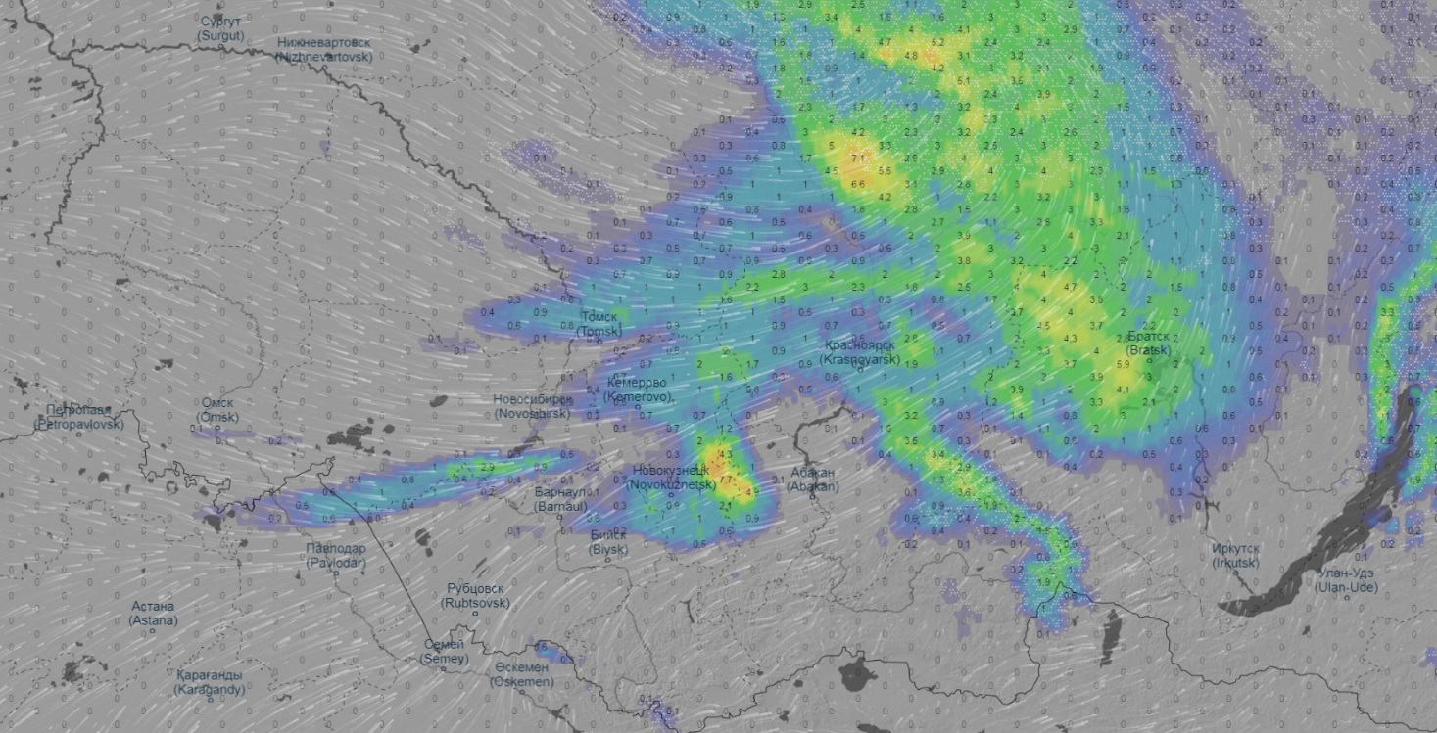
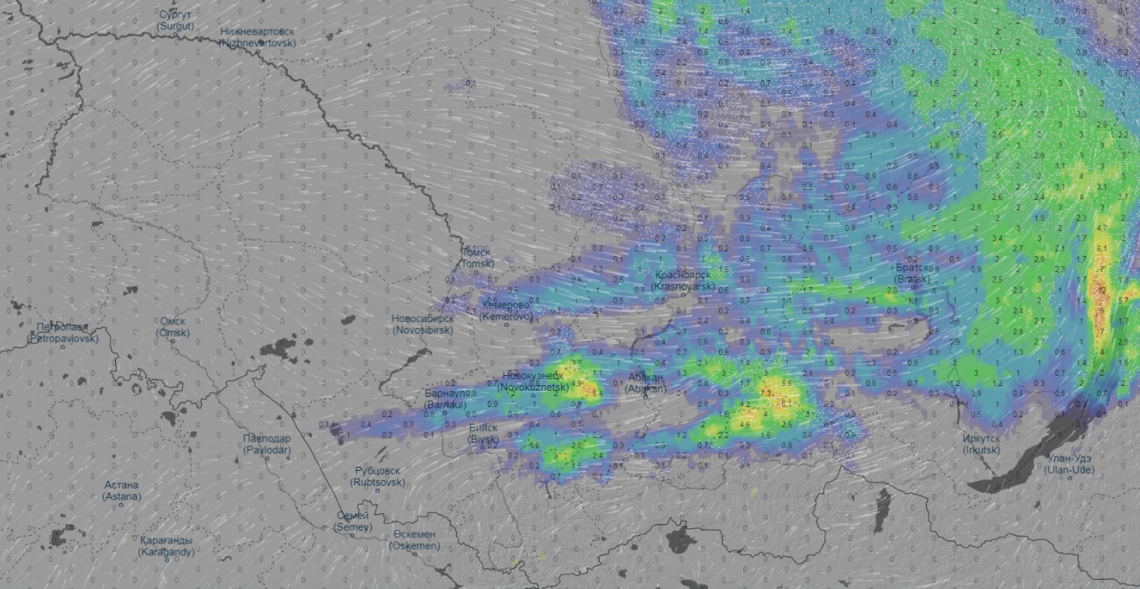
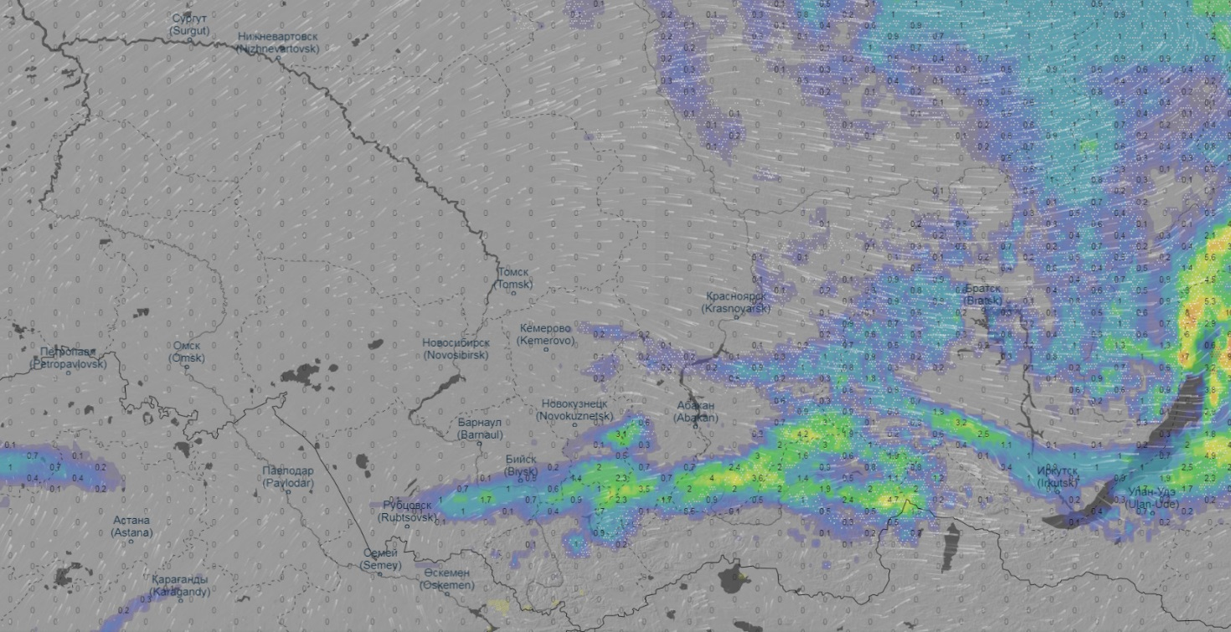
ПРОГНОЗ ВЫПАДЕНИЯ ОСАДКОВ НА ТЕРРИТОРИИ СФО И УФО
(от 28.10.2019 на 29.10.2019)
06.00 (мск) 29.10.2019 или 10.00 (местн.) 29.10.2019
12.00 (мск) 29.10.2019 или 16.00 (местн.) 29.10.2019
Томск
Томск
Красноярск
Красноярск
Омск
Новосибирск
Омск
Новосибирск
Барнаул
Барнаул
Иркутск
Иркутск
Горно-Алтайск
Горно-Алтайск
18.00 (мск) 29.10.2019 или 22.00 (местн.) 29.10.2019
24.00 (мск) 29.10.2019 или 04.00 (местн.) 30.10.2019
Томск
Томск
Красноярск
Красноярск
Омск
Новосибирск
Омск
Новосибирск
Барнаул
Барнаул
Иркутск
Иркутск
Горно-Алтайск
Горно-Алтайск

Slide 2
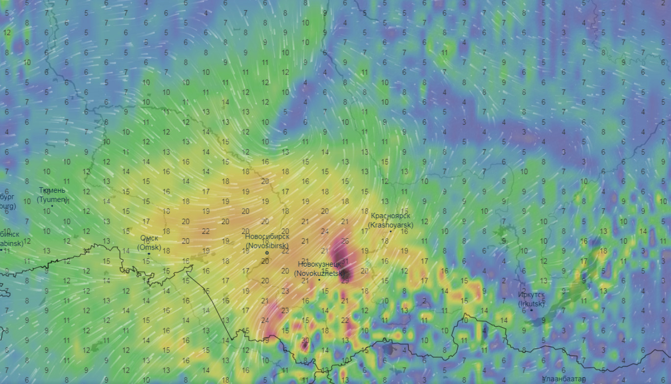
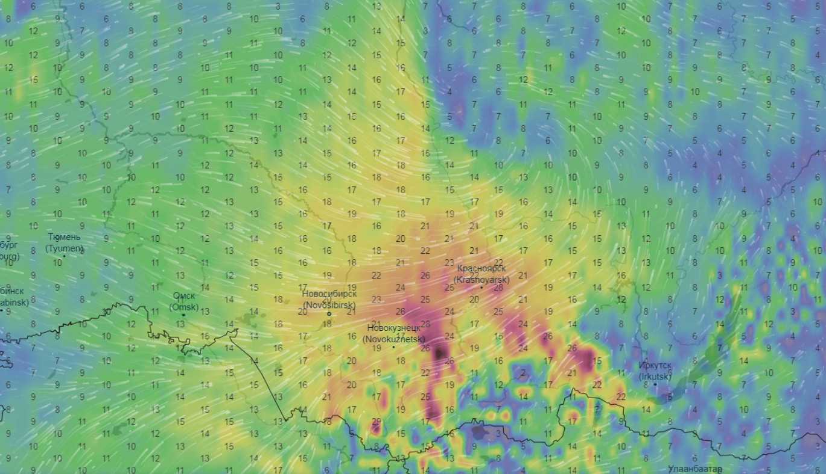
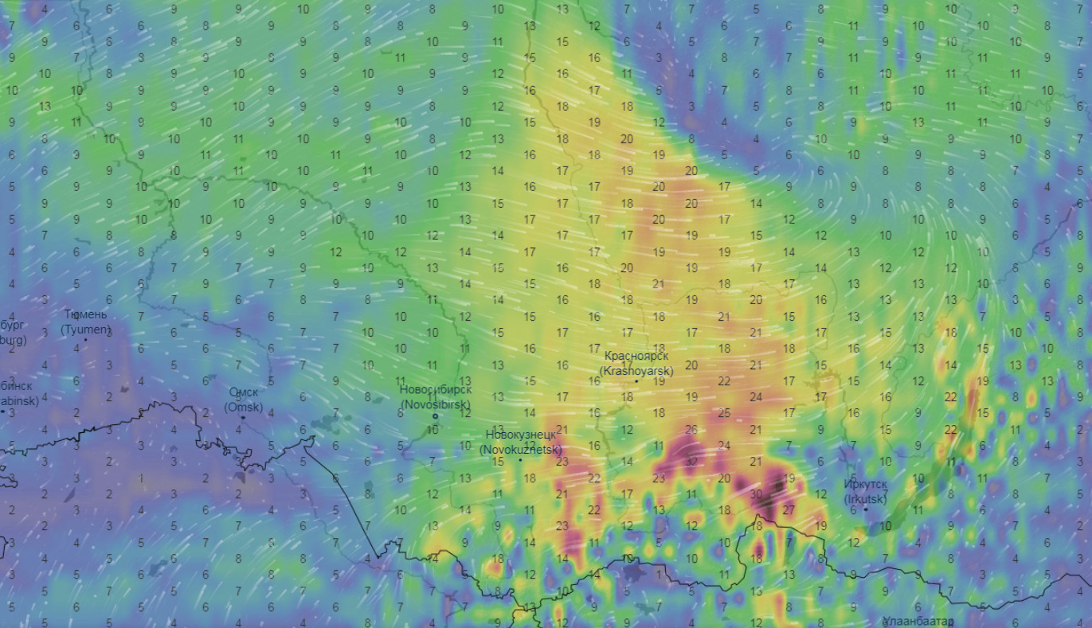
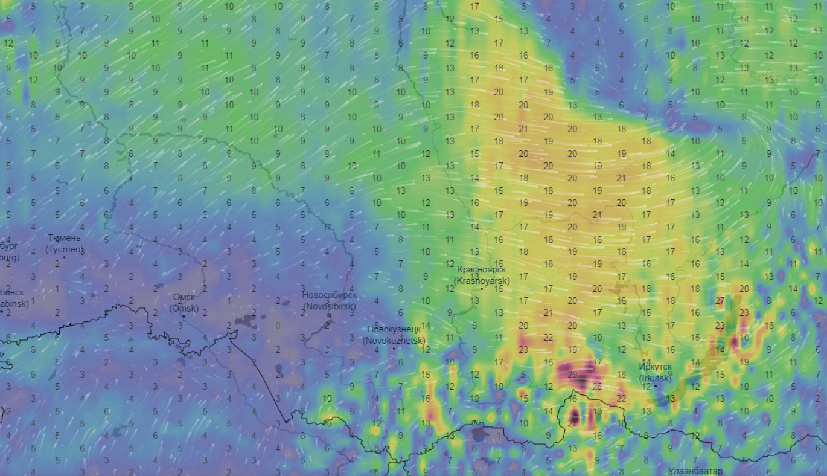
ПРОГНОЗ ВЕТРОВОЙ НАГРУЗКИ НА ТЕРРИТОРИИ СФО И УФО
(от 28.10.2019 на 29.10.2019)
06.00 (мск) 29.10.2019 или 10.00 (местн.) 29.10.2019
12.00 (мск) 29.10.2019 или 16.00 (местн.) 29.10.2019
Томск
Томск
Красноярск
Красноярск
Омск
Новосибирск
Омск
Новосибирск
Барнаул
Иркутск
Барнаул
Иркутск
Горно-Алтайск
Горно-Алтайск
18.00 (мск) 29.10.2019 или 22.00 (местн.) 29.10.2019
24.00 (мск) 29.10.2019 или 04.00 (местн.) 30.10.2019
Томск
Томск
Красноярск
Красноярск
Омск
Новосибирск
Омск
Новосибирск
Барнаул
Иркутск
Барнаул
Иркутск
Горно-Алтайск
Горно-Алтайск

Slide 3
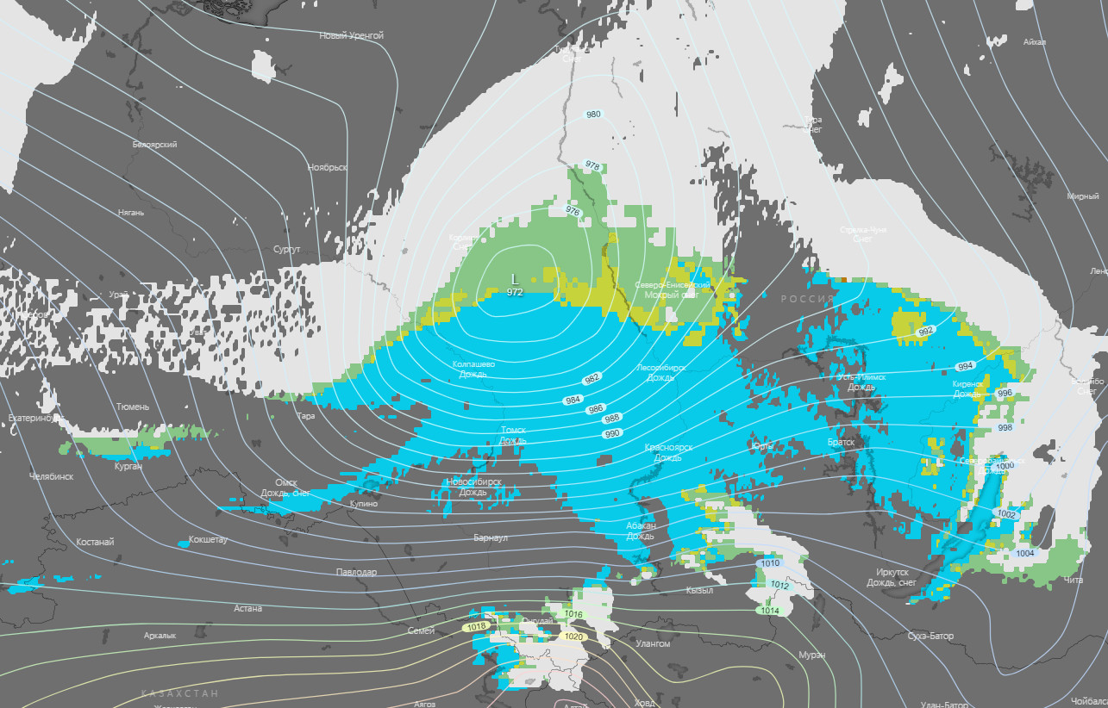
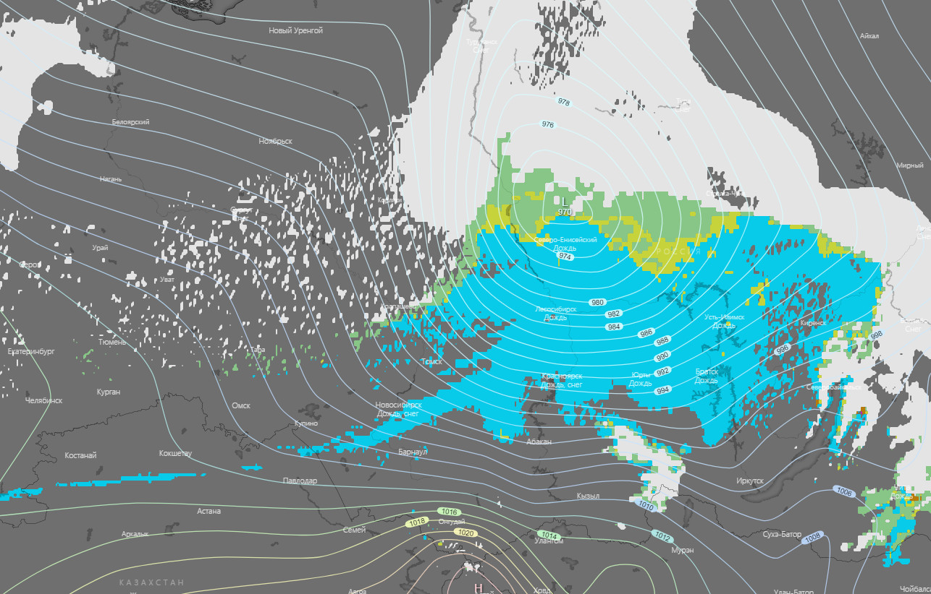
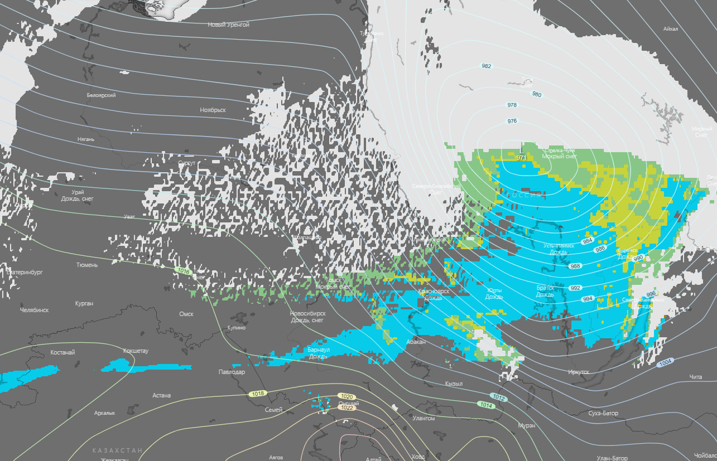
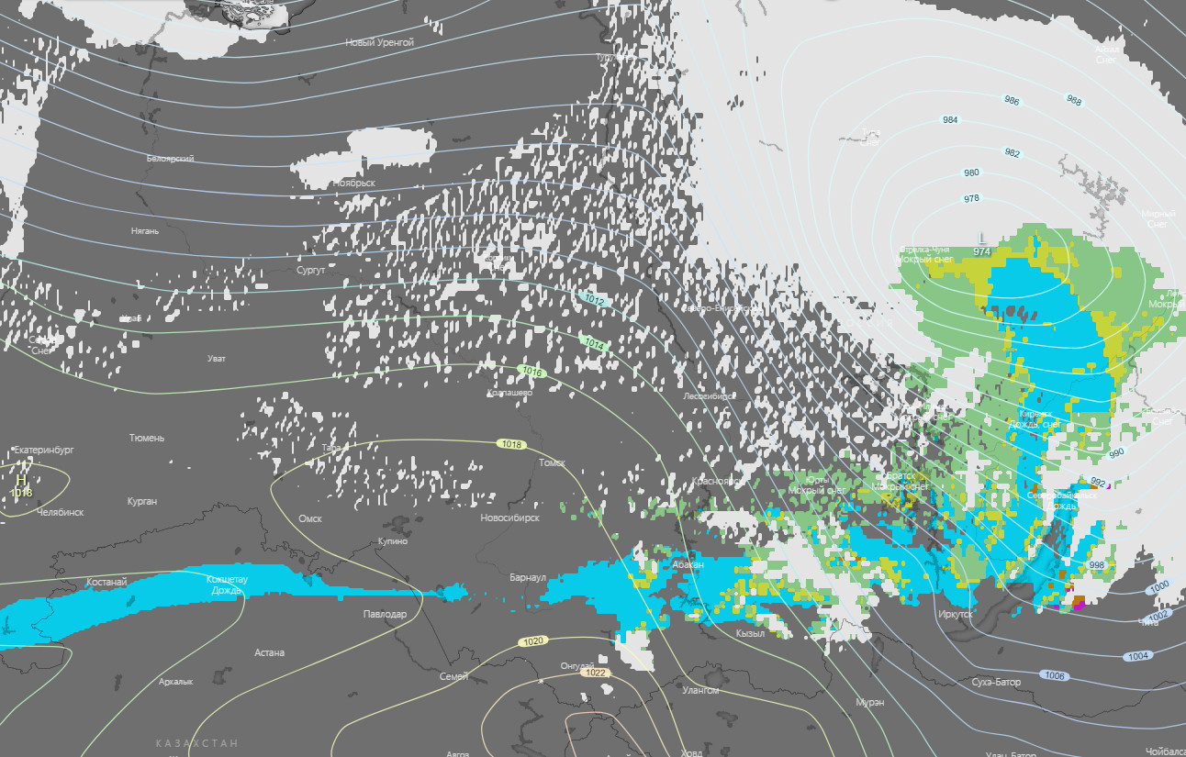
ПРОГНОЗ ВЫПАДЕНИЯ ОСАДКОВ (тип осадков) НА ТЕРРИТОРИИ СФО И УФО (ИР «Windy»)
(от 28.10.2019 на 29.10.2019)
06.00 (мск) 29.10.2019 или 10.00 (местн.) 29.10.2019
12.00 (мск) 29.10.2019 или 16.00 (местн.) 29.10.2019
Томск
Красноярск
Томск
Красноярск
Омск
Новосибирск
Омск
Новосибирск
Барнаул
Барнаул
Иркутск
Иркутск
Горно-Алтайск
Горно-Алтайск
18.00 (мск) 29.10.2019 или 22.00 (местн.) 29.10.2019
24.00 (мск) 29.10.2019 или 04.00 (местн.) 30.10.2019
Томск
Красноярск
Томск
Красноярск
Омск
Новосибирск
Омск
Новосибирск
Барнаул
Барнаул
Иркутск
Иркутск
Горно-Алтайск
Горно-Алтайск

Slide 4
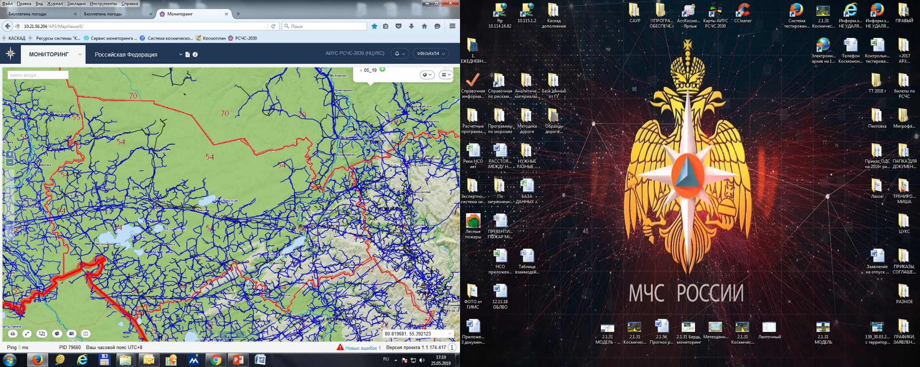
ИНФОРМАЦИОННЫЕ МАТЕРИАЛЫ ПО ОСАДКАМ И ПОРЫВАМ ВЕТРА НА ТЕРРИТОРИИ
НОВОСИБИРСКОЙ ОБЛАСТИ (РИСК НАРУШЕНИЯ ЭНЕРГОСНАБЖЕНИЯ НА 29.10.2019)
Мошковский р-он
4
25
1175/356
60
11482/39293
Новосибирский р-он
Тогучинский р-он
4
25
4
25
122/2435
65
807/618
65
Условные обозначения
9700/108505
9851/59130
- прогноз нарушения ЛЭП
Искитимский р-он
4
25
- линии электропередач 110 кВт
685/630
60
- количество осадков, мм за 24 ч
10185/70822
20
Черепановский р-он
4
25
15
- порывы ветра, м/с
444/494
60
7092/50800
321/20
- протяженность ЛЭП/ТП (шт.)
159/1033
- кол-во домов /населения
60%
- износ электроэнергетических систем
Славянский
- муниципальное образование

Slide 5
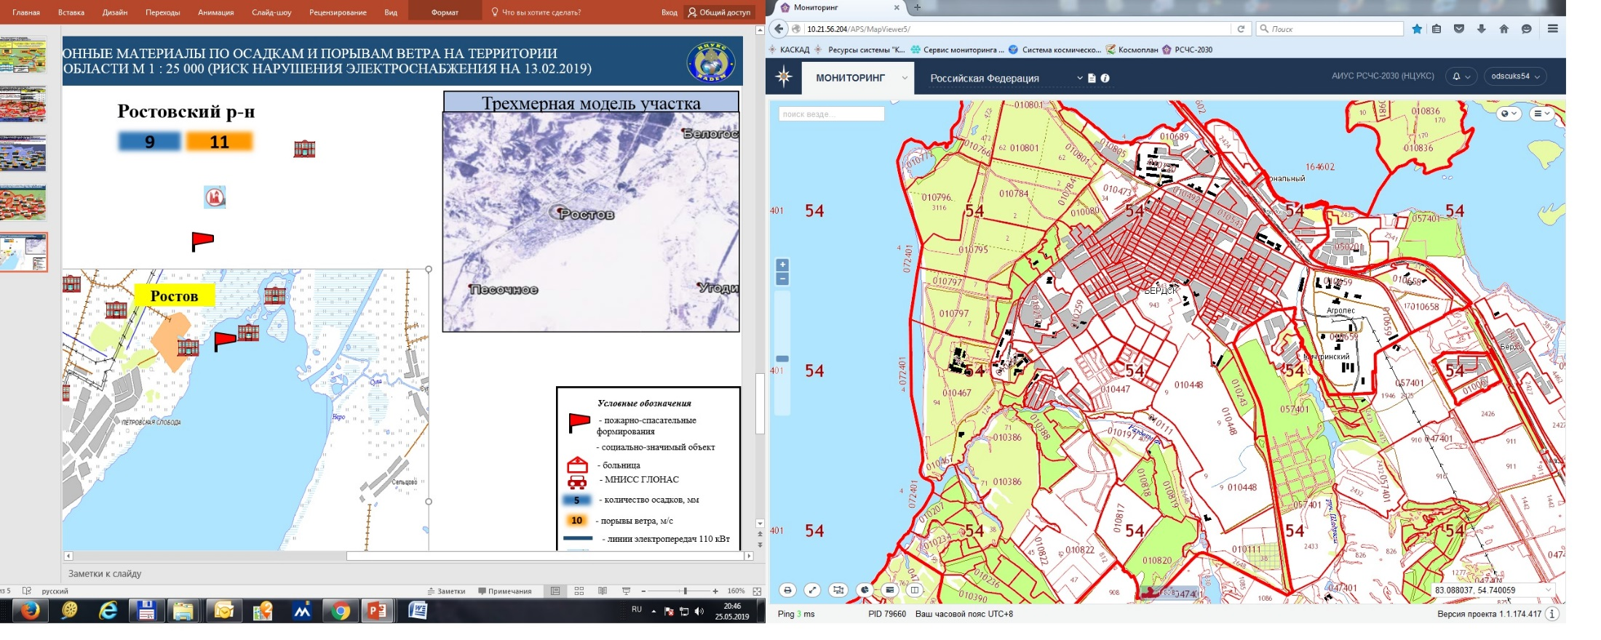
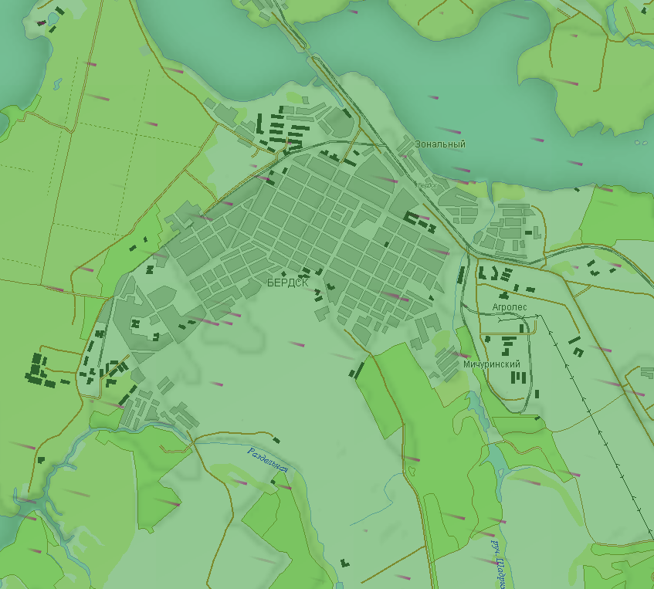


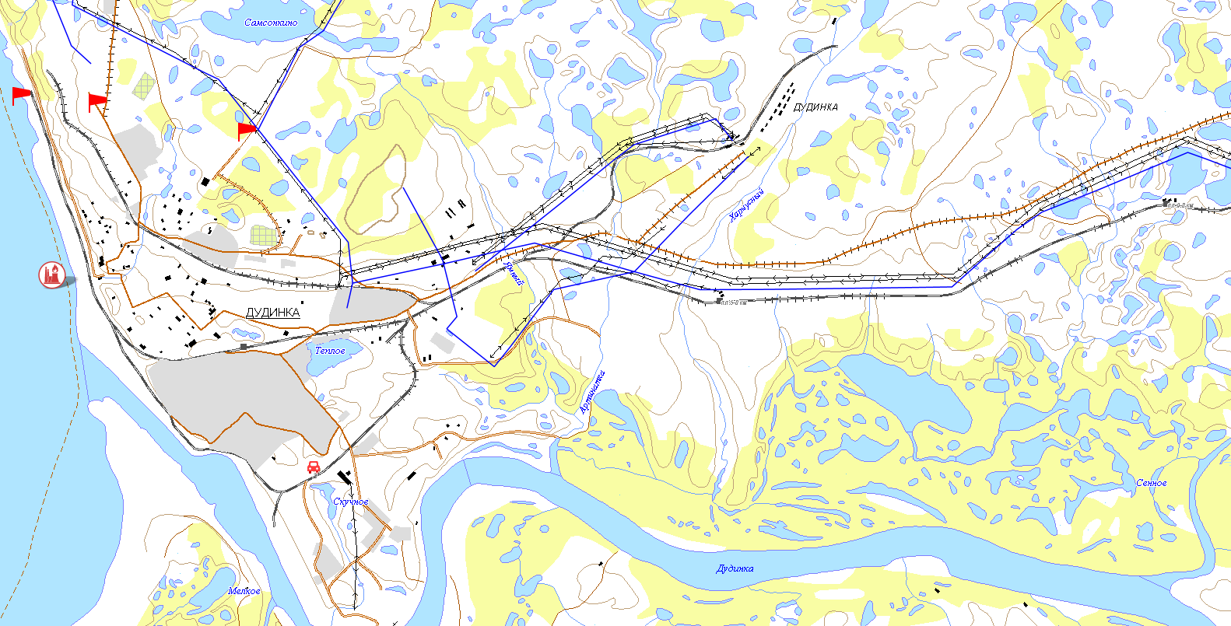
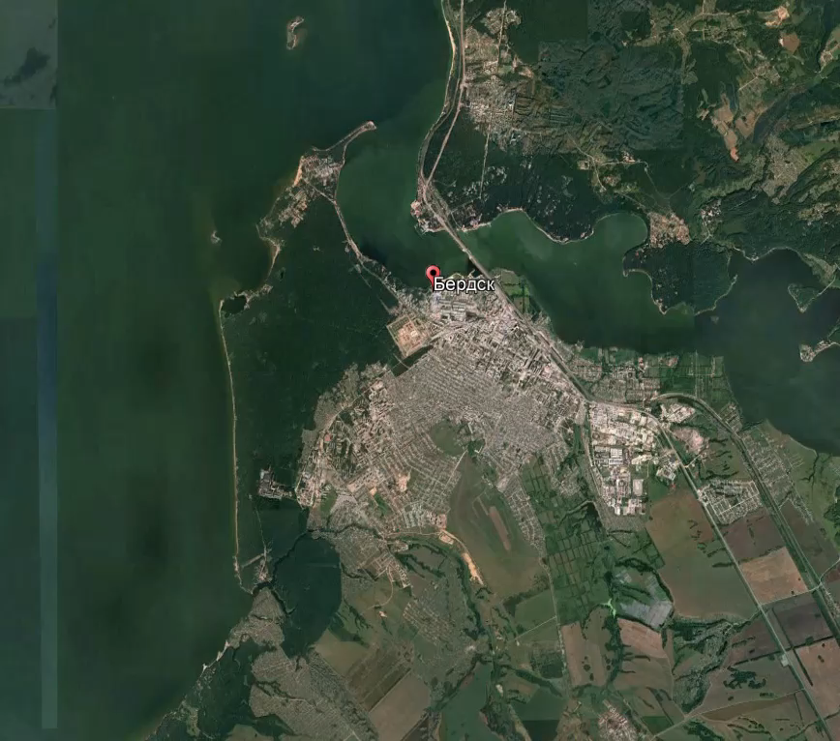
ИНФОРМАЦИОННЫЕ МАТЕРИАЛЫ ПО ОСАДКАМ И ПОРЫВАМ ВЕТРА НА ТЕРРИТОРИИ
НОВОСИБИРСКОЙ ОБЛАСТИ М 1 : 25 000 (РИСК НАРУШЕНИЯ ЭНЕРГОСНАБЖЕНИЯ НА 29.10.2019)
Новосибирский р-н
Прогноз порывов ветра 29.10.2019
4
25
Бердск
Трехмерная модель участка
БЕРДСК
Условные обозначения
- пожарно-спасательные формирования
- социально-значимый объект
- больница
- МНИСС ГЛОНАС
20
- количество осадков, мм за 24 ч
3
- порывы ветра, м/с
- линии электропередач 110 кВт
- порывы ветра
- пожаровзрывоопасный объект

